Slide 1
Ottimizzazione Riga Dataset: 3
Analisi beta1

Slide 2
Parametri PPO
n_epochs = 10
gamma = 0.99
gae_lambda = 0.95
clip_range = 0.2
ent_coef = 0.01
vf_coef = 0.5
max_grad_norm = 0.5
verbose = 1

Slide 3
Punto di partenza simulazione con LR = 0.0003
N steps = 200
Batch size = 64
CSI Originale = 0.02461
DOF attivi modificati:
DOF_BETA1 da 18.28125 a 18.281
CSI profilo modificato = None
Limiti operativi (DOF Bounds):
DOF_PITCH = [0.084, 0.14]
DOF_BETA1 = [0.034, 19.966]
DOF_BETA2 = [-69.996, -60.121]
DOF_W1 = [0.0, 0.745]
DOF_W2 = [0.001, 0.999]
DOF_TMOVXU = [-0.149, 0.199]
DOF_TMOVXL = [-0.15, 0.2]

Slide 4
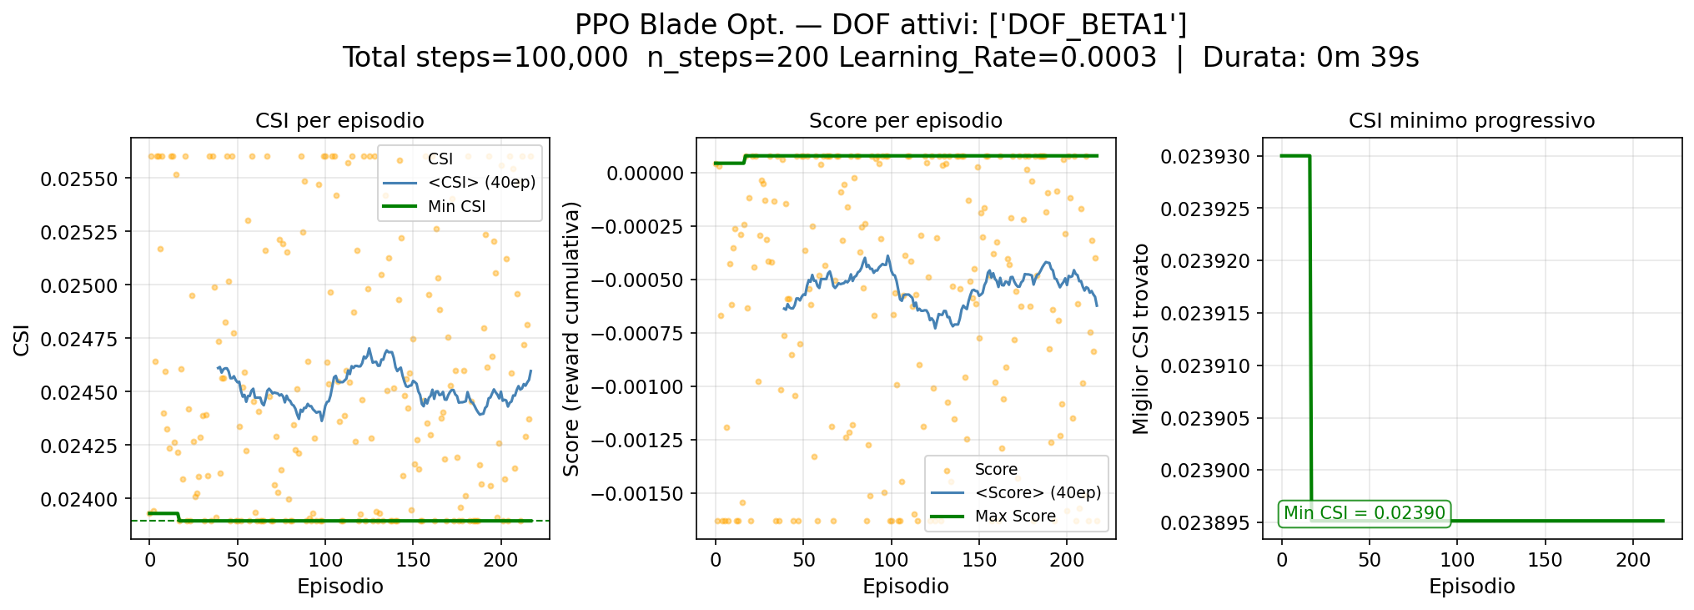
Risultati

Slide 5
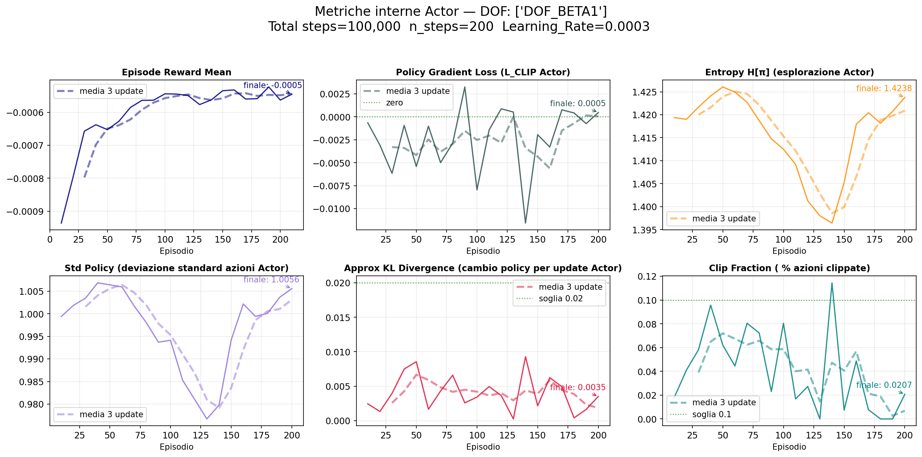
Metriche Attore

Slide 6
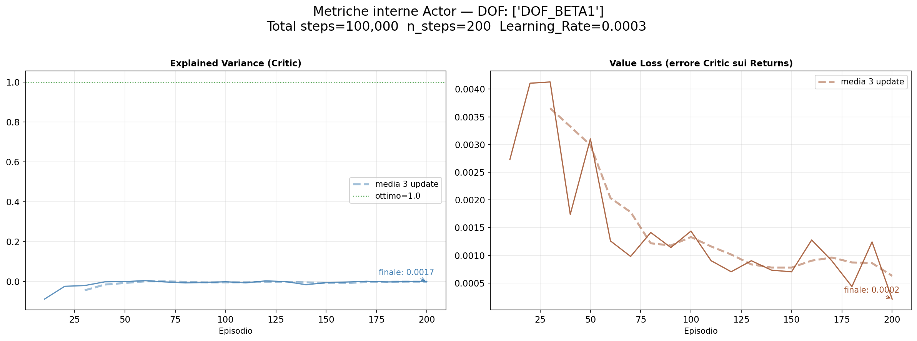
Metriche Critico

Slide 7
Miglior Profilo Ottimizzato
OF Risultanti:
OF_alfa_ex = -60.982262 da -61.117001
OF_Cpt = 0.025669 da 0.026360
OF_CSI = 0.023895 da 0.024610
OF_phi = 0.618941 da 0.611082
OF_psi = 1.217430 da 1.215501
OF_Zwi = 0.840306 da 0.821991
OF_Zwc = 0.803233 da 0.785634
OF_DFss_mis = 1.203409 da 1.191800
OF_DFss_cp = 0.956558 da 0.957700
OF_Mis_peak = 0.466251 da 0.465100
OF_s_peak = 0.690521 da 0.705900
OF_s_diff_dim = 0.043744 da 0.042110
OF_s_tot_SS = 0.143276 da 0.143200
OF_Tmax = 0.012179 da 0.012120
OF_X_Tmax = 0.221221 da 0.213500
DOF Ottimali:
DOF_PITCH = 0.088357
DOF_BETA1 (*) = 19.966000 da 18.281250
DOF_BETA2 = -66.015617
DOF_W1 = 0.193750
DOF_W2 = 0.273438
DOF_TMOVXU = 0.011328
DOF_TMOVXL = -0.141797

